Slide 1
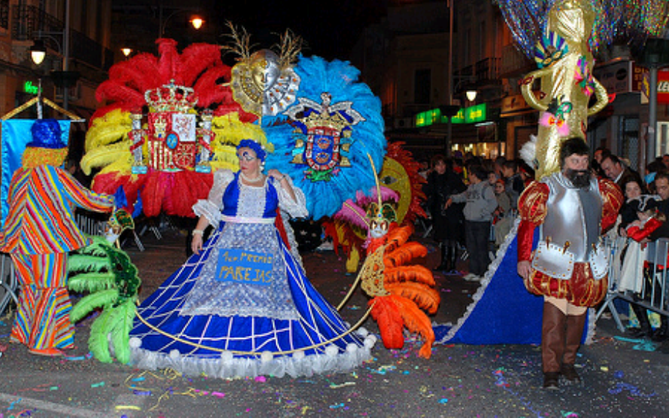
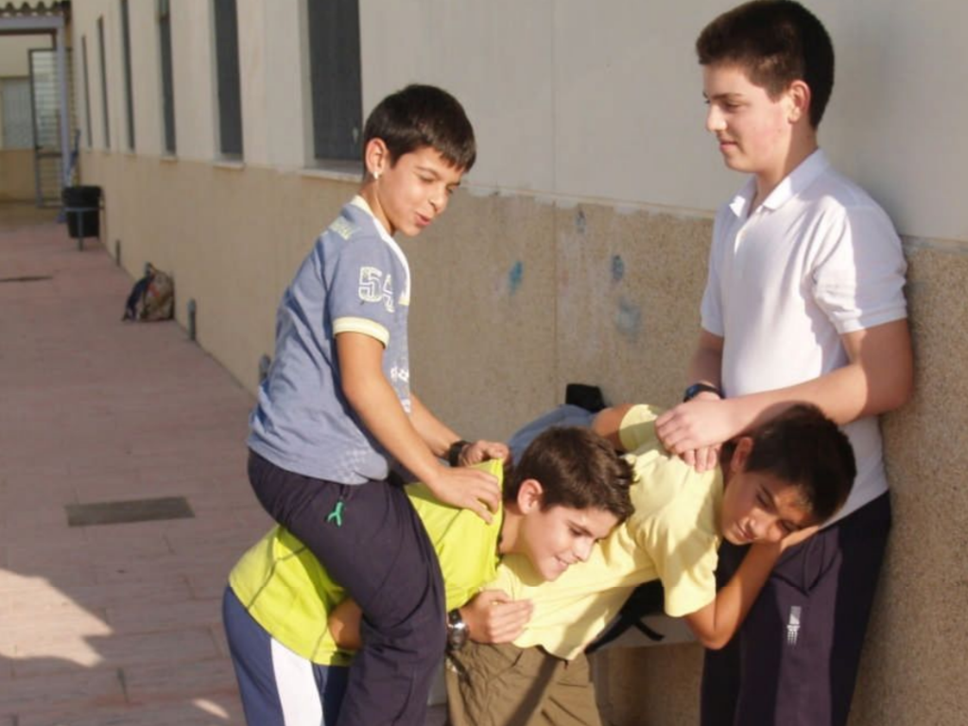
Los juegos tradicionales y costumbres de Melilla
Adam El Ouzghari, Mohamed Outhmen Bellahcen, Hassan, Bilal Khoudri ,Adrin Mohamedi Mohamed, Sara Dris, Wisal Mazouz y Zaira Ouaali

Slide 2
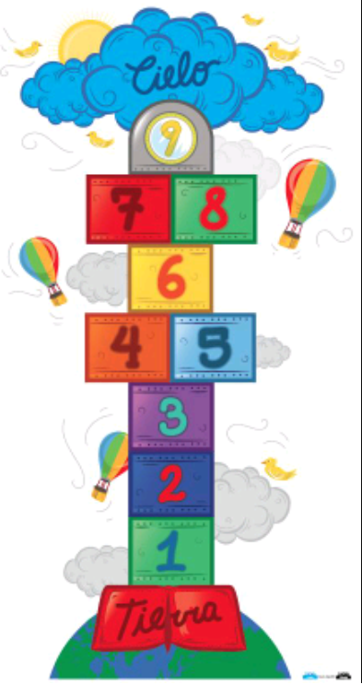
EL ZIRIGUIZO:
El ziriguizo es un juego de iniciación infantil,que representa el conocimiento de uno mismo, se trata , primero se pinta números en el suelo , Después, coges una piedra y la tiras a algún número, y por último saltas en los números del suelo para coger la piedra.
EL TROMPO:
Al trompo se jugaba en Melilla antiguamente nuestros padres y abuelos, hoy en día a penas juegan los niños en la calle debido al tráfico.

Slide 3
COSTUMBRES DE MELILLA
Todos los fines de semanas, muchos melillenses se van a Marruecos a pasar a el día, muchos de ellos tienen familias en Marruecos.Otros,van tanto a la playa de Marruecos que la de Melilla.
Otros van a la península a pasar las vacaciones y realizar compras.

Slide 4
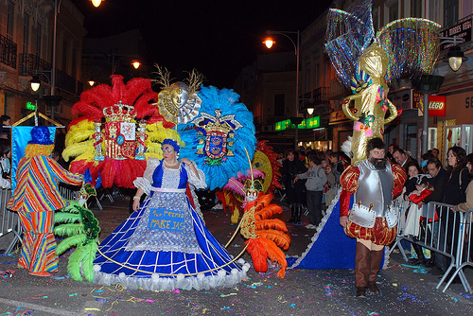
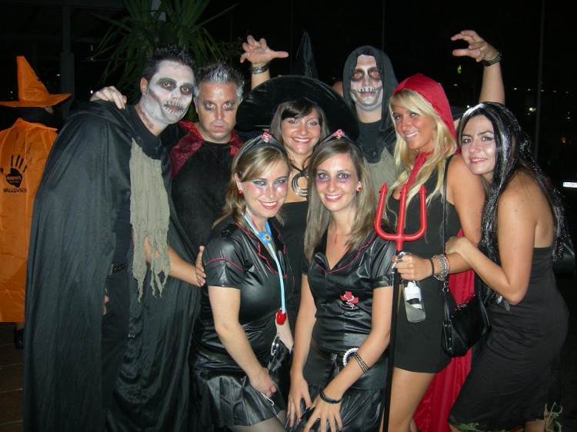
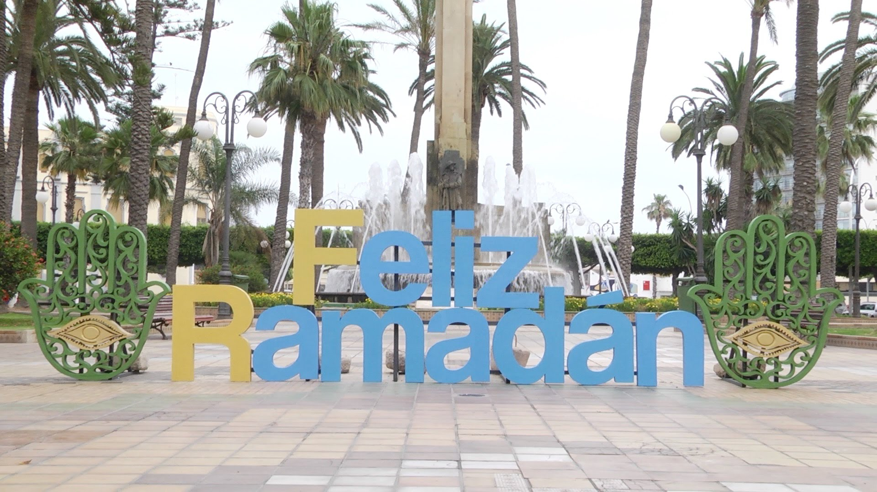
Fiestas de melilla
En melilla se celebra mucho las fiestas,el carnaval, navidad ,hallowen, ramadán… en carnavales las personas se disfrazan y van a la cabalgata por el centro de la ciudad ,en navidad se ponen luces por el centro de la ciudad y van a la cabalgata también por el centro de la ciudad, hallowen los niños se disfrazan y van por melilla para pedir caramelos y ramadán es una fiesta típica de los musulmanes , ponen luces en
en los barrios musulmanes y se trata de que los musulmanes van a rezar y no tienen que comer nada desde las cuatro de la madrugada hasta las nueve de la noche.

Slide 5
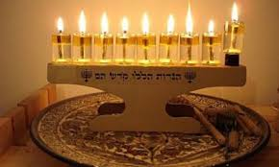
También se celebraba el Januká en Melilla:
Janucá llamada también la Fiesta de las Luces o Luminarias, es una festividad judaica. Celebrada durante ocho días, conmemora la derrota de los helenos y la recuperación de la independencia judía a manos sobre los griegos, y la posterior purificación del Segundo Templo de Jerusalén de los íconos paganos, en el siglo II a.C

Slide 6
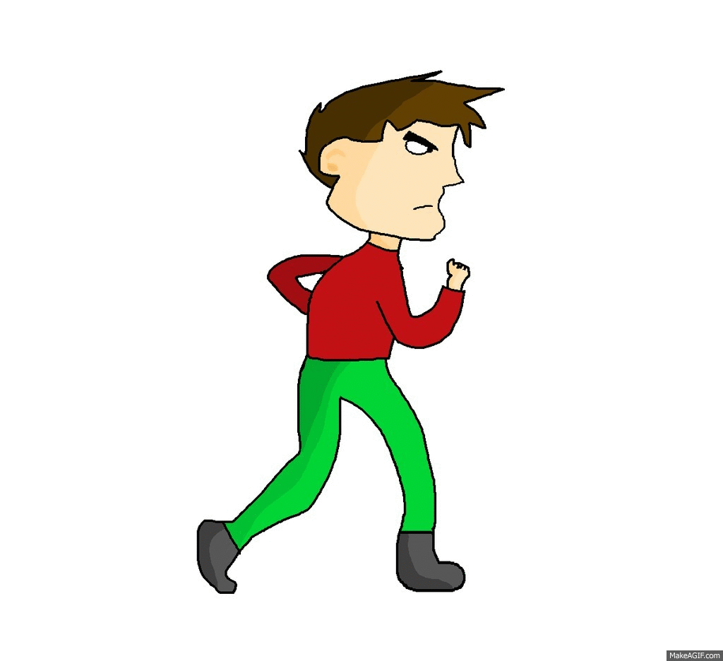
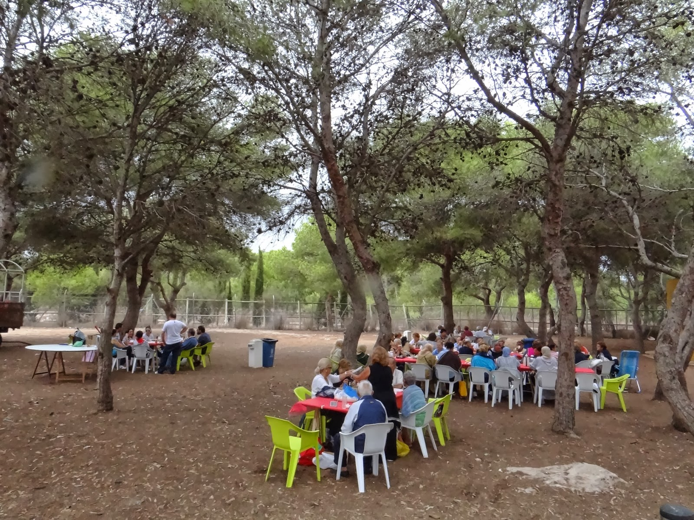
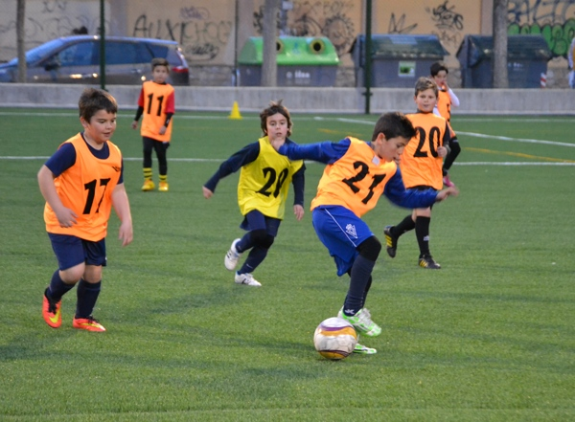
Costumbres de Melilla
Una gran costumbre de Melilla es que la gente se va a los pinos a pasar el día, algunos desde la mañana hasta la noche juegan a juegos y muchas más actividades…¡Siemprese divierten! Y algunos van hacer ejercicio.

